Slide 1
Когда полюбишь формул сочетанье,
Сухие цифры сразу оживут.
В них творчество, романтика, дерзанье,
Народов опыт и упорный труд.
И откровеньем станет теорема,
Светло и ясно открывая даль.
И каждая задача как поэма,
Которой сердце отдавать не жаль…

Slide 2
Мини-эврика
Математика, информатика

Slide 3
Регламент игры
Блиц-опрос (математика)
20 вопросов за 5 минут,
(цена вопроса – 1балл)
«Кто ты, хакер или лузер?»
(информатика)
10 вопросов по минуте, (цена вопроса – 1 балл)
«Пошевелим мозгами»
10 задач (математика) по 2 минуты (цена задачи 2 балла)

Slide 4
Блиц-турнир
На вашем столе карточка с 20 вопросами-шутками. У вас 5 минут. Удачи!!!

Slide 5
Информатика
Кто ты,
хакер или лузер?

Slide 6
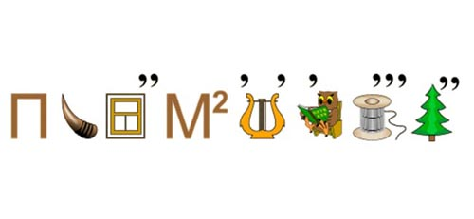
Вопрос 1
Отгадайте ребус
Ответ: ПРОГРАММИРОВАНИЕ

Slide 7
Вопрос 2
Программист стоит у окна и ощупывает раму. К нему подходит приятель.
– Что делаешь?
– Окно изучаю.
– И как результат?
– Открыть могу, закрыть могу, а [слово пропущено] не получается.
Восстановите пропущенное слово.
Ответ: свернуть.

Slide 8
Вопрос 3.
Самая длинная клавиша на стандартной компьютерной клавиатуре?
Ответ: Пробел.

Slide 9
Вопрос 4.
Назовите самый многочисленный (и по количеству выпущенных игр и по популярности среди пользователей) жанр компьютерных игр.
Ответ:Action

Slide 10
Вопрос 5.
Так называются дополнения к основному сюжету игры.
Ответ: Аддон
.

Slide 11
Вопрос 6.
В какой стране компьютерные игры впервые были признаны видом спорта?
Ответ: Россия

Slide 12
Вопрос 7.
Эта социальная сеть России чаще других до 2011 года оказывалась объектом судебных разбирательств за нарушение авторских прав, мошенничество и призыв к экстремизму. Что это за сеть?
выберите ответ
You Tube
Мир тесен
В контакте
Одноклассники

Slide 13
Вопрос 8.
Логотипом этой социальной сети является птичка. О какой сети идет речь?
Выберите правильный ответ:
Twitter
Birdbook
В кругу друзей
Bebo

Slide 14
Вопрос 9.
Программа, созданная под видом пользователя для распространения спама или для искусственного подъема рейтинга поста в соцсетях и блогах на инет-жаргоне называется...
Выберите правильный ответ:
Терминатор
Флейм
Бот
Твист

Slide 15
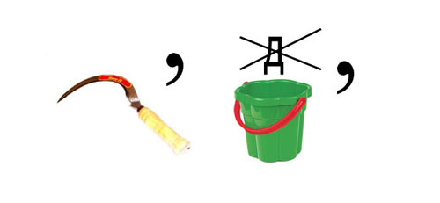
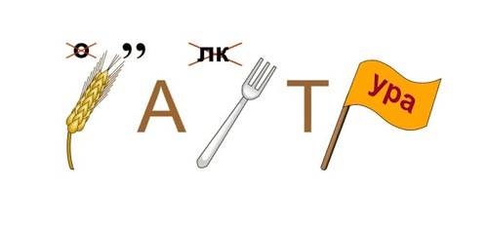
Вопрос 10
Отгадайте ребус
Ответ: клавиатура

Slide 16
Математика
Пошевелим мозгами…

Slide 17
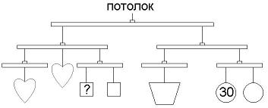
Задача 1
Детская игрушка подвешена к потолку и находится в равновесии. Одинаковые фигурки весят одинаково. Шарик весит 30 граммов. Сколько весит кубик, отмеченный знаком вопроса?

Slide 18
Решение 1
Из правой части заметим, что трапеция равна по весу двум шарикам. Из левой части одно сердечко равно по весу двум кубикам. Значит, 6 кубиков равны четырём шарикам. 6 кубиков весят 120г, значит 1 кубик весит 20г.

Slide 19
Задача 2
Ира, Аня, Катя, Оля и Эля живут в одном доме: две девочки на первом этаже и три на втором.. Оля живёт не на том этаже, где Катя и Эля. Аня - не на том этаже, где Ира и Катя. Кто живёт на первом этаже?

Slide 20
Решение 2
Получается, что Ира и Катя, а также Катя и Эля живут на одном этаже. Значит, они живут на втором. На первом этаже тогда живут Аня и Оля.

Slide 21
Задача 3
В соревнованиях по бегу участвовали 28 детей. Количество детей, которые прибежали позже Димы вдвое больше количества детей, которые прибежали раньше Димы. Каким прибежал Дима ?

Slide 22
Решение 3
Остальных участников забега было 27. Если разделить 27 в отношении 1:2, получим 9 и 18. Значит, 9 участников финишировали раньше Димы. Выходит, он пришёл десятым.

Slide 23
Задача 4
Сколько существует двузначных чисел, у которых цифра справа больше цифры слева?

Slide 24
Решение 4
Среди чисел, которые начинаются на 1, таких чисел будет 8: от 12 до 19. Среди начинающихся на 2 их будет 7: от 23 до 29. И т.д., для начинающихся на 8 будет всего одно число – 89, а для следующего десятка таких не будет сосем. Ответом будет сумма 8+7+6+5+4+3+2+1=4х9=36

Slide 25
Задача 5
С полудня до полуночи Ученый Кот спит под дубом, а с полуночи до полудня он рассказывает сказки. Табличка на дубе говорит: «Два часа назад Учёный Кот делал то же, что он будет делать через час». Сколько часов в сутки табличка говорит правду?

Slide 26
Решение 5
Поскольку табличка охватывает временной диапазон в 3 часа, то надпись на ней станет правдивой в 2 часа дня и перестанет – в 11 часов вечера. Затем снова станет правдивой в 2 часа ночи и перестанет – в 11 утра. Всего 18 часов.

Slide 27
Задача 6
Сколько точек пересечения точно не могут иметь 4 прямые?

Slide 28
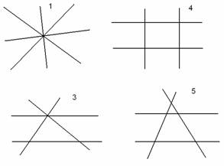
Решение 6
Легко можно расположить 4 прямые так, чтобы у них была одна или 4 точки пересечения. Если ещё немного подумать, находятся варианты для трёх и пяти точек пересечения. У четырёх прямых не может быть ровно две точки пересечения.

Slide 29
Задача 7
Рассмотрим число 12321232123212321…, состоящее из 2002 цифр. Какими будут три последними цифрами этого числа ?

Slide 30
Решение 7
Можно заметить, что в заданном числе будет повторяться группа цифра 1232. Т.к. общее количество цифр, 2002, даёт остаток 2 при делении на 4, то число будет оканчиваться на …123212 и последними тремя цифрами будут 212.

Slide 31
Задача 8
На рисунке из спичек сложен квадрат 3 на 3. уберите 4 спички, чтобы осталось 5 квадратов.

Slide 32
Решение 8
1
2
3
4
5

Slide 33
Задача 9
Вычислить:
XCVII+CXIII=

Slide 34
Решение 9
C=50
X=10
I=1
47+63=110

Slide 35
Задача 10
Полтора зайца за полторы минуты съедают полторы морковки. Сколько морковок съедят девять зайцев за девять минут?

Slide 36
Решение 10
1,5зайца за 1,5 минуты – 1,5 морковки, значит
1заяц за 1,5 минуты - 1 морковка, значит
9 зайцев за 1,5 минуты – 9 морковок.
9:1,5=6, значит
9 зайцев за 9 минут – 9*6=54 морковки.

Slide 37
Подведем итоги.
«Математику уже затем учить надо, что она ум в порядок приводит» (М.В. Ломоносов)
«Математика – это язык, на котором говорят все точные науки» (Н.И.Лобачевский)
«Математика – царица всех наук, арифметика – царица математики» (Карл Гаусс)
«В математике есть своя красота, как в живописи и поэзии» (Н.Е.Жуковский

